Slide 1
数据库系统概论
第十章 数据库恢复技术

Slide 2
第十章 数据库恢复技术
7.1 事务的基本概念
7.2 数据库恢复概述
7.3 故障的种类
7.4 恢复的实现技术
7.5 恢复策略
7.7 数据库镜像
7.8 小结

Slide 3
10.1 事务的基本概念
一、什么是事务
二、事务的特性
三、如何定义事务

Slide 4
一、什么是事务
为了记录现实世界的交易活动结果（如买、卖），我们在数据库系统中引入事务这个概念。
事务(Transaction)是用户定义的具有交易特性的一个数据库操作序列.

Slide 5
二、事务的特性(ACID特性)
事务的ACID特性：
原子性（Atomicity）
一致性（Consistency）
隔离性（Isolation）
持续性（Durability ）

Slide 6
1. 原子性
事务是数据库的逻辑工作单位
  所谓逻辑执行指的是具有一定实际意义的执行。
  事务中包括的诸操作要么都做，要么都不做

Slide 7
2. 一致性
一致性状态指的是数据库状态与外部状态一致。
事务执行的结果必须是使数据库从一个 一致性状态变到另一个一致性状态
一致性状态：数据库中只包含成功事务提交的结果
不一致状态：数据库中包含失败事务的结果
例：所有员工工资的公积金应该依据政策同步调整。

Slide 8
一致性与原子性
银行转帐：从帐号A中取出一万元，存入帐号B。
  定义一个事务，该事务包括两个操作
  这两个操作要么全做，要么全不做
    全做或者全不做，数据库都处于一致性状态。
    如果只做一个操作，数据库就处于不一致性状态。
A
B
A=A-1
B=B+1

Slide 9
3. 隔离性
对并发执行而言
一个事务的执行不能被其他事务干扰
一个事务内部的操作及使用的数据对其他并发事务是隔离的
并发执行的各个事务之间不能互相干扰

Slide 10
T1的修改被T2覆盖了！
T₁
T₂
① 读A=16
②
③ A←A-1
写回A=15
④
读A=16
A←A-3
写回A=13

Slide 11
4. 持续性
持续性也称永久性（Permanence）
  一个事务一旦提交，它对数据库中数据的改变就应该是永久性的。
  接下来的其他操作或故障不应该对其执行结果有任何影响。

Slide 12
事务的特性
事务和应用程序是两个概念
  在关系数据库中，一个事务可以是一条SQL语句，一组SQL语句或整个程序
  一个应用程序通常包含多个事务
事务是恢复和并发控制的基本单位
保证事务ACID特性是事务处理的任务
破坏事务ACID特性的因素
  多个事务并发运行时，不同事务的操作交叉执行
  事务在运行过程中被强行停止

Slide 13
事务的特性
一条SQL语句；
例：将2号课程的成绩记录增加10分
一组SQL语句序列
（1）将2号课程的成绩记录增加10分；
（2）在应用日志表中增加描述上述操作的一条记录；
一个包含对数据库操作的应用程序
例：可能多条SQL语句，存在于不同的程序分支。

Slide 14
三、如何定义事务
显式定义方式
BEGIN TRANSACTION BEGIN TRANSACTION
SQL 语句1 SQL 语句1
SQL 语句2 SQL 语句2
。。。。。 。。。。。
COMMIT ROLLBACK
隐式方式
  当用户没有显式地定义事务时，
  DBMS按缺省规定自动划分事务

Slide 15
事务结束
COMMIT
  事务正常结束
  提交事务的所有操作（读+更新）
  事务中所有对数据库的更新永久生效
ROLLBACK
  事务异常终止，或者逻辑发生错误
  事务运行的过程中程序发现故障，不能继续执行
  回滚事务的所有更新操作
  事务滚回到开始时的状态

Slide 16
第十章 数据库恢复技术
10.1 事务的基本概念
10.2 数据库恢复概述
10.3 故障的种类
10.4 恢复的实现技术
10.5 恢复策略
10.7 数据库镜像
10.8 小结

Slide 17
10.2 数据库恢复概述
故障是不可避免的
  计算机硬件故障
  系统软件和应用软件的错误
  操作员的失误
  恶意的破坏
故障的影响
  数据库被破坏
  数据库没有破坏，但是数据可能不正确。

Slide 18
数据库恢复概述（续）
数据库管理系统对故障的对策
  DBMS提供恢复子系统
  保证故障发生后，能把数据库中的数据从错误状态恢复到某种逻辑一致的状态
  保证事务ACID
恢复技术是衡量系统优劣的重要指标

Slide 19
数据块：数据库系统中，数据库的存储单位一般是数据块（物理块），数据块可能包含多个数据项。
缓冲块：当数据库规模较大时，不可能所有的数据库内容驻留内存，一般选取事务操作需要访问的数据块驻留内存，主存中的数据块称为缓冲块（缓存页面）。
磁盘缓冲区：DBMS中会有用于集中临时存放缓冲块的内存区域，在后续讨论中，称为磁盘缓冲器，或简称缓存。
因为数据访问、缓存有限等原因，磁盘和缓存间有块移动，对应的两个操作：
input（B）：读取物理块B到缓存。
output（B）：将缓存中的缓冲块B覆盖写到磁盘上的物理块。

Slide 20
事务和数据库的交互：交互是通过read或write操作完成的。在执行这两个操作时，若X所在块B_{X}不在缓存中，会触发执行input（ B_{X} ）。
缓冲块写到磁盘（output操作）的原因：
缓冲区管理器基于缓存使用策略调整资源（内存资源有限）、
数据库系统强制输出（force-output（），例如检查点、转储、关机、。。。）
Write（X）和output（B_{X}）操作之间的关系：
二者不必紧密相邻，可能write操作后过一段时间才真正执行output操作。
问题出现：在write（X）和output（B_{X}）操作之间系统可能崩溃，此时的故障恢复需要分析针对X该采取何种动作。

Slide 21
第十章 数据库恢复技术
10.1 事务的基本概念
10.2 数据库恢复概述
10.3 故障的种类
10.4 恢复的实现技术
10.5 恢复策略
10.7 数据库镜像
10.8 小结

Slide 22
一、事务内部的故障
事务程序本身发现的故障和非预期的故障
什么是事务内部的故障
  某个事务在运行过程中由于种种原因未运行 至预期的终点就夭折了.
  非预期故障
事务内部的故障
  输入数据有误
  运算溢出
  违反了某些完整性限制
  并行事务发生死锁
  。。。。

Slide 23
事务内部故障的恢复
发生事务故障时，夭折的事务可能已把对数据库的部分修改写回磁盘
事务故障的恢复：撤消事务（UNDO）
强行回滚（ROLLBACK）该事务
清除该事务对数据库的所有修改，使得这个事务象根本没有启动过一样

Slide 24
二、系统故障
什么是系统故障
  整个系统的正常运行突然被破坏
  所有正在运行的事务都非正常终止
  内存中数据库缓冲区的信息全部丢失
  外部存储设备上的数据未受影响

Slide 25
系统故障的常见原因
操作系统或DBMS代码错误
操作员操作失误
特定类型的硬件错误（如CPU故障）
突然停电

Slide 26
系统故障的特征
① 内存数据丢失或不再可靠；
② 外存数据未受到破坏；
③ 一些尚未完成事务的更新结果可能已写入数据库存储介质；
④ 已完成事务的更新结果可能部分还未写入数据库（数据文件，也可能正处于提交过程之中）；
⑤ 已完成事务的结果可能全部未写入数据库（例如正在等待检查点）。
数据库的数据存储介质依然可靠，但是数据处于不正确或不一致状态

Slide 27
系统故障的恢复
对于未完成的事务,其结果一部分已经保存到数据库中
系统重新启动时，恢复程序要强行撤消（UNDO）所有未完成事务
对于操作序列已经完成，但尚未提交的事务而言
  系统重新启动时，恢复程序需要重做（REDO）所有已提交的事务

Slide 28
三、介质故障
介质故障
  磁盘损坏
  磁头碰撞
  操作系统的某种潜在错误
  瞬时强磁场干扰
硬件故障使存储在外存中的数据部分丢失或全部丢失
介质故障比前两类故障的可能性小得多，但破坏性大得多

Slide 29
介质故障的恢复
装入数据库发生介质故障前某个时刻的数据副本
重做自此时始的所有成功事务，将这些事务已提交的结果重新记入数据库

Slide 30
恢复操作的基本原理
恢复操作的基本原理：冗余
  利用存储在系统其它地方的冗余数据来重建数据库中已被破坏或不正确的那部分数据
  但是怎么进行冗余？冗余的时机？如何利用这些冗余信息？这些问题都是我们要考虑的问题。
恢复的实现技术：复杂
  一个大型数据库产品，恢复子系统的代码要占全部代码的10%以上

Slide 31
第十章 数据库恢复技术
10.1 事务的基本概念
10.2 数据库恢复概述
10.3 故障的种类
10.4 恢复的实现技术
10.5 恢复策略
10.7 数据库镜像
10.8 小结

Slide 32
10.4 恢复的实现技术
恢复机制涉及的关键问题
  1. 如何建立冗余数据
    数据转储（backup）
    登录日志文件（logging）
  2. 如何利用这些冗余数据实施数据库恢复

Slide 33
10.4.1 数据转储
一、什么是转储
二、转储的用途
三、转储方法

Slide 34
一、什么是转储
转储是指DBA定期地在某一个时刻将整个或者部分数据库复制到磁带或另一个磁盘上保存起来的过程。
这些备用的数据称为后备副本或后援副本。

Slide 35
转储的用途
故障发生点
转储 运行事务 ↓
正常运行 ─┼───────┼─────────────
Ta Tb Tf
重装后备副本 重新运行事务
恢复 ─┼───────┴－－－－－－－－－－－－→

Slide 36
三、转储方法
1．静态转储与动态转储
2．海量转储与增量转储
3．转储方法小结

Slide 37
1．静态转储
在系统中无运行事务时进行转储
转储开始时数据库处于一致性状态
转储期间不允许对数据库的任何存取、修改活动
优点：实现简单
缺点：降低了数据库的可用性
  转储必须等用户事务结束
  新的事务必须等转储结束

Slide 38
动态转储
转储与事务并发执行。
① 特征
转储期间可对数据库进行存取与修改操作。
② 优点
不影响事务运行。
③ 缺点
获得一致性副本较麻烦。
如转储A时，其值为100，B值为200，但在随后转储B时，但另一事务修改数据库为A=200，B=100，这样备份副本是与DB中实际值不一致的过时数据。
时刻 | 事务1 | 事务2
转储A时 | A=100,B=200
转储B时 |  | A=200,B=100

Slide 39
动态转储
利用动态转储得到的副本进行故障恢复
  需要把动态转储期间各事务对数据库的修改活动登记下来，建立日志文件
  后备副本加上日志文件才能把数据库恢复到某一时刻的正确状态

Slide 40
利用日志＋副本进行恢复
运行事务 故障发生点
动态转储 运行事务 ↓
正常运行 ─┼───────┼─────────────
Ta Tb Tf
重装后备副本 利用日志文件恢复
恢复 ━━━━━━╋ ━ ━ ━ ┥

Slide 41
2．海量转储与增量转储
1）海量备份
① 方法：定期或不定期将数据库全部数据转储。
② 优点：简单。
③ 缺点：重复转储；
转储量大；
停止运行（多为静态转储）。

Slide 42

2．海量转储与增量转储
2）增量备份（incremental clumping）
① 方法：每次转储上次转储后更新过的数据。
② 优点：备份量小。
③ 缺点：恢复过程较复杂。
（完全、
累积——自上次完全备份或者累积备份之后的修改、
增量——自上次完全或者累积或者增量备份之后的修改）

Slide 43
3．转储方法小结
转储方法分类
转储状态
动态转储
静态转储
转储方式
海量转储
动态海量转储
静态海量转储
增量转储
动态增量转储
静态增量转储

Slide 44
转储策略
应定期进行数据转储，制作后备副本。
但转储又是十分耗费时间和资源的，不能频繁进行。
DBA应该根据数据库使用情况确定适当的转储周期和转储方法。
例：
  每天晚上进行动态增量转储
  每周进行一次动态海量转储
  每月进行一次静态海量转储

Slide 45
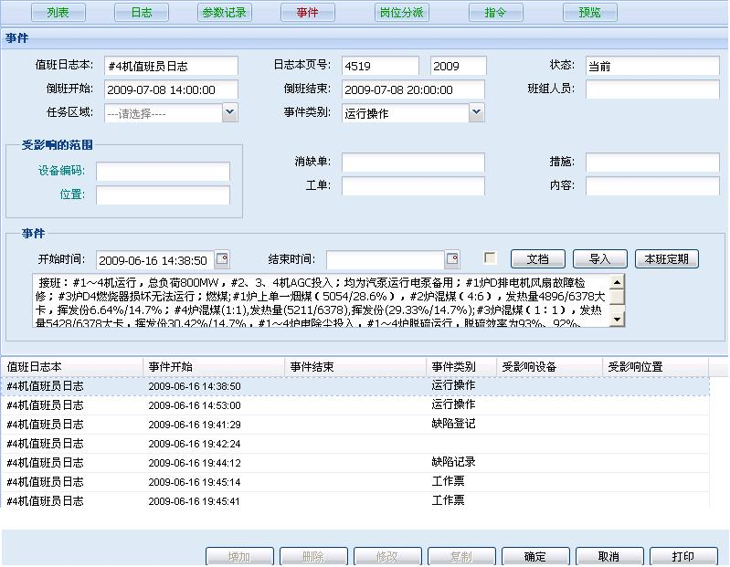
10.4.2 日志（logging）
日志本页号
某工厂机组值班日志
事件开始时间
事件结束时间
事件类别
事件描述

Slide 46
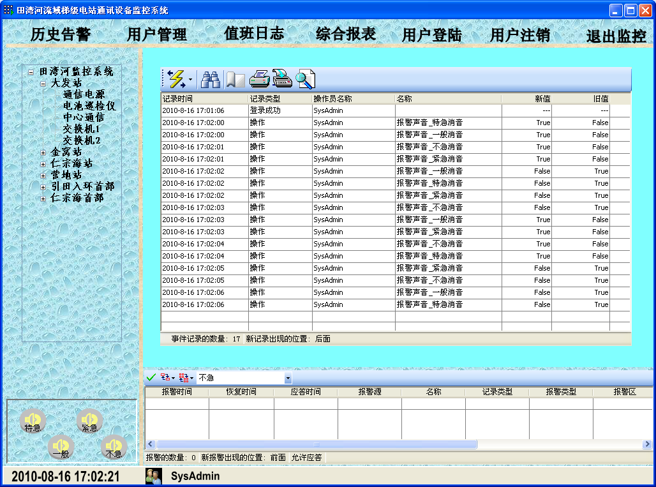
某电站通讯设备监控日志
新值与旧值

Slide 47
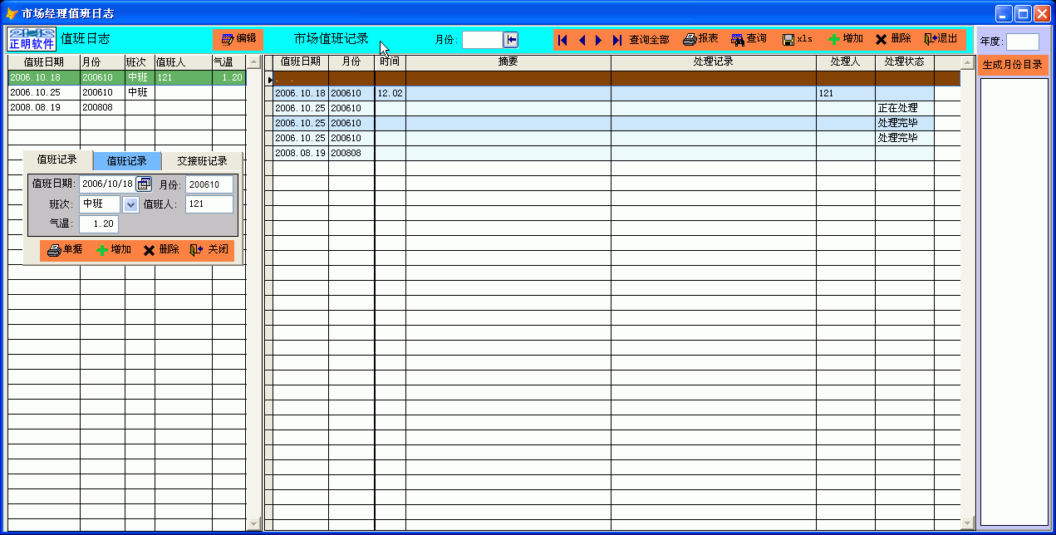
事件处理状态：
正在处理、
处理完毕
某市场经理值班日志

Slide 48
10. 4.2 日志（logging）
实际生活中的日志——对某个设备、某种资源的动态变化过程的历史记录，以便对曾经发生的问题进行分析
——故障分析
——安全性分析
。。。
需求：客观记录事件或者操作的当时的环境、动作的过程、造成的影响，并且便于查找。
例如时间、地点
包括先后顺序
例如旧状态和新状态、是否正常完成
在数据库系统中，数据库文件也是一种设备和资源，也有类似的需求，对应的有日志文件及其维护机制。
有了日志，数据库的恢复子系统就有了“自己的数据”。

Slide 49
10.4.2 登记日志文件
一、日志文件的内容
二、日志文件的用途
三、登记日志文件的原则

Slide 50
一、日志文件的内容
1. 什么是日志文件
  日志文件(log)是用来记录事务对数据库的
  更新操作的文件
2. 日志文件的格式
  以记录为单位的日志文件
  以数据块为单位的日志文件

Slide 51
日志文件的内容（续）
2.1. 以记录为单位的日志文件内容
  各个事务的开始标记(BEGIN TRANSACTION)
  各个事务的结束标记(COMMIT或ROLLBACK)
  各个事务的所有更新操作
  与事务有关的内部更新操作
  日志顺序号LSN
日志文件中的一个日志记录 (log record)

Slide 52
每条日志记录的内容
  事务标识
  操作类型（插入、删除或修改）
  操作对象（记录ID）
  更新前数据的旧值（对插入操作而言，此项为空值）
  更新后数据的新值（对删除操作而言, 此项为空值）

Slide 53
2.2 以数据块为单位的日志文件
记录的内容包括：
事务标识号；
该事务执行更新前的数据块；
该事务执行更新后的数据块.

Slide 54
二、日志文件的用途
1．用途
  进行事务故障恢复
  进行系统故障恢复
  协助后备副本进行介质故障恢复

Slide 55
三、登记日志文件的原则
为保证数据库是可恢复的，登记日志文件时必须遵循两条原则
  登记的次序严格按并发事务执行的时间次序
  必须先写日志文件，后写数据库
    写日志文件操作：把表示这个修改的日志记录
    写到日志文件
    写数据库操作：把对数据的修改写到数据库中

Slide 56
登记日志文件的原则（续）
为什么要先写日志文件
  写数据库和写日志文件是两个不同的操作
  在这两个操作之间可能发生故障
  如果先写了数据库修改，而在日志文件中没有登记下这个修改，则以后就无法恢复这个修改了
  如果先写日志，但没有修改数据库，按日志文件恢复时只不过是多执行一次不必要的UNDO操作，并不会影响数据库的正确性

Slide 57
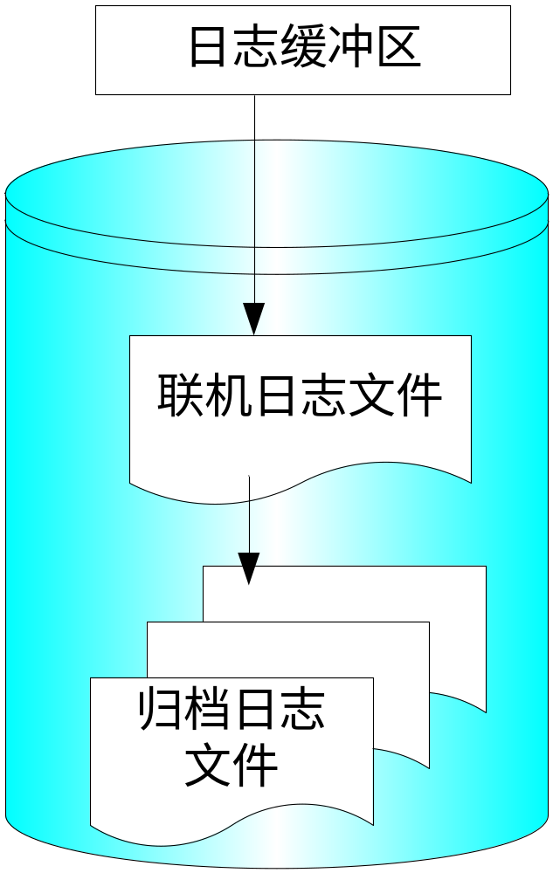
联机日志文件和归档日志文件
日志文件可分为两类：
1）联机日志文件
大小有限，直接和DBMS日志缓冲区关联，保存数据库当前一段时间内的事务执行的变化过程，主要用于事务故障和系统故障。
2）归档日志文件。
保存历史上所有的不再用于联机处理的日志记录，由联机日志文件归档而成，主要用于介质故障的恢复。

Slide 58

日志记录的使用（操作）
REDO——可理解为将日志记录对应的操作执行一遍，运用数据的后像。
UNDO——可理解为将日志记录对应的操作的逆操作执行一遍，运用数据的前像。
注：1）执行的方向；
2）DB的状态。
Why?
幂等性
每个日志记录的UNDO操作和REDO操作都具有幂等性，即无论重复执行多少次，效果等同于执行一次。

Slide 59
日志文件是一个单调递增的文件
每个日志记录在日志中都有一个唯一的码，叫做日志序号（Log Sequence Number，简称LSN）。
日志文件是按照LSN单调递增的顺序文件，如果操作A的日志记录在操作B的日志记录之后生成，则LSN(A)>LSN(B)。
LSN的实现：
一般由日志文件序号和记录在文件中的相对地址两部分组成。
问题：事务的撤销如何遵守日志文件的单调递增特性？
redo-only日志（补偿日志，compensation log）：Undo操作除了将数据项设置成旧值，还额外生成一条“redo-only”日志记录来体现该数据的更新动作，该日志记录不需要包含数据项的旧值。

Slide 60
日志记录的REDO和UNDO执行方式
对日志文件中的多条日志记录进行REDO，要按照日志序号(LSN)递增的顺序进行，即正向扫描日志文件进行REDO。
对日志文件中的多条日志记录进行UNDO，要按照日志序号(LSN)递减的顺序进行，即反向扫描日志文件进行UNDO。
当要对日志文件中的多条交错而无排列规律的日志记录进行REDO和UNDO操作时，只需各自按照上述规则进行，从基本原理上分析，REDO和UNDO之间原则上没有先后的要求，执行多次也没有影响。

Slide 61
第十章 数据库恢复技术
10.1 事务的基本概念
10.2 数据库恢复概述
10.3 故障的种类
10.4 恢复的实现技术
10.5 恢复策略
10.7 数据库镜像
10.8 小结

Slide 62
10.5 恢复策略
10.5.1 事务故障的恢复
10.5.2 系统故障的恢复
10.5.3 介质故障的恢复

Slide 63
10.5.1 事务故障的恢复
事务故障：事务在运行至正常终止点前被中止
恢复方法
  由恢复子系统应利用日志文件撤消（UNDO）此事务已对数据库进行的修改
事务故障的恢复由系统自动完成，不需要用户干预

Slide 64
事务故障的恢复步骤
1. 反向扫描文件日志（即从最后向前扫描日志文件），查找该事务的更新操作。
2. 对该事务的更新操作执行逆操作。即将日志记录中“更新前的值”（Before Image, BI）写入数据库。
  插入操作， “更新前的值”为空，则相当于做删除操作
  删除操作，“更新后的值”为空，则相当于做插入操作
  若是修改操作，则用BI 代替 AI（After Image）

Slide 65
事务故障的恢复步骤
3. 继续反向扫描日志文件，查找该事务的其他更新操作，并做同样处理。
4. 如此处理下去，直至读到此事务的开始标记，事务故障恢复就完成了。

Slide 66
10.5.2 系统故障的恢复
系统故障造成数据库不一致状态的原因
  一些未完成事务对数据库的更新已写入数据库
  一些已提交事务对数据库的更新还留在缓冲区没来得及写入数据库
恢复方法
  1. Undo 故障发生时未完成的事务
  2. Redo 已完成的事务
系统故障的恢复由系统在重新启动时自动完成，不需要用户干预

Slide 67
系统故障的恢复步骤
1. 正向扫描日志文件（即从头扫描日志文件）
  Redo队列: 在故障发生前已经提交的事务(既有Begin Transaction，也有Commit)
  T1, T3, T8…..
  Undo队列:故障发生时尚未完成的事务
  （只有Begin Transaction，没有Commit ）
  T2, T4, T5, T6, T7, T9 …...

Slide 68
系统故障的恢复步骤
2. 对Undo队列事务进行UNDO处理
反向扫描日志文件，对每个UNDO事务的更
新操作执行逆操作
3. 对Redo队列事务进行REDO处理
正向扫描日志文件，对每个REDO事务重新
执行登记的操作

Slide 69
T1 | T2
1 写 A=1
 | 2 写B=4
3 写 B=5
1 最后的结果 A=1 B=5
2 恢复？
如果redo T1,T2？
如果redo 1 2 3？

Slide 70
10.5.3 介质故障的恢复
1. 重装数据库，
使数据库恢复到一致性状态
2. 重做已完成的事务

Slide 71
10.5.3 介质故障的恢复
恢复步骤
1. 装入最新的后备数据库副本，使数据库恢复到最近一次转储时的一致性状态。
  对于静态转储的数据库副本，装入后数据库即处于一致性状态
  对于动态转储的数据库副本，还须同时装入转储时刻的日志文件副本，利用与恢复系统故障相同的方法（即REDO+UNDO），才能将数据库恢复到一致性状态。

Slide 72
介质故障的恢复（续）
2. 装入有关的日志文件副本（转储结束时刻的日志副本），重做已完成的事务。
  首先扫描日志文件，找出故障发生时已提交的事务的标识，将其记入重做队列。
  然后正向扫描日志文件，对重做队列中的所有事务操作进行重做。即将日志记录中“更新后的值”写入数据库。

Slide 73
利用静态转储副本将数据库恢复到一致性状态
故障发生点
静态转储 运行事务 ↓
正常运行 ─┼───────┼─────────────
Ta Tb Tf
登记日志文件
└─────────────
重装后备副本
恢复 ━━━━━━┥

Slide 74
利用动态转储副本将数据库恢复到一致性状态
Ta Tb Tf
动态转储 运行事务 故障发生点
正常运行 ─┼───────┼─────────────
登记日志文件 登记新日志文件
─────────┼─────────────
↑
转储日志文件
重装后备副本，然后利用转储的日志文件恢复
恢复到一 ━━━━━━┥
致性状态

Slide 75
介质故障的恢复（续）
介质故障的恢复需要DBA介入
DBA的工作
  重装最近转储的数据库副本和有关的各日志文件副本
  执行系统提供的恢复命令
具体的恢复操作仍由DBMS完成

Slide 76
日志模式的具体实现策略（记录/数据块→物理/逻辑/物理逻辑）
物理日志（Physical logging）：记录字节级的数据库变化，一般以页面为单位，例如记录一个页面内的某个地址的数据记录。
存在的问题：存储开销大。
逻辑日志（Logical logging）：记录高级别的事务操作，比物理日志耗费的存储空间更小（一条逻辑日志可能涉及多个页面上的多个元组的更新）。
存在的问题：基于逻辑日志的恢复技术实现复杂，尤其是日志包含了并发事务时，涉及原子性、并发正确性等问题。
物理逻辑日志（Physiological logging）：物理和逻辑两种日志技术的混合策略。物理层面以页面为单位（日志记录仅针对单个数据页面，对应内容不跨页），逻辑层面限于页面内部（例如记录某个数据页内某些槽（slot）的字节级变化。
原子性可控，存储开销不大，在现有的DBMS中较多使用。

Slide 77
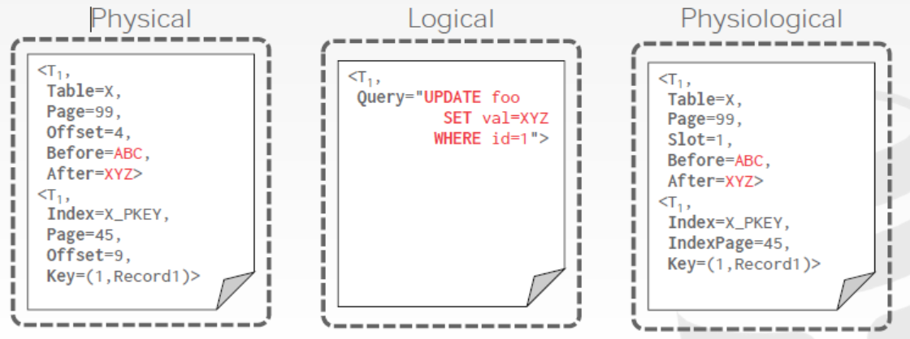
例：UPDATE foo SET val = XYZ WHERE id = 1;
参考资料：CMU 15-445

Slide 78
abort日志：当回滚事务Ti的所有undo操作都完成后，系统为该事务写一个<Ti abort>日志记录，表明撤销完成了，也对应事务的一种结束状态。
该机制可使得每个事务的undo过程至多完整执行一遍。
引入abort日志后，当发生系统崩溃后，扫描日志文件，当发现<Ti start>日志记录时：
若未发现<Ti commit>，也没有<Ti abort>，则需要对该事务的所有日志记录执行撤销操作；
若发现<Ti commit>或者<Ti abort>日志记录，都标识事务到达结束状态，都会对该事务的日志记录执行redo操作。

Slide 79
B+树索引的undo操作
存在的问题：层次索引通常采用的并发控制策略会在获取下层结点的锁之后尽快释放祖先结点的锁，因此，插入操作可能在undo之前已释放结点锁，从而出现其他事务已经读/写相关中间结点的内容。此时，若插入操作的undo直接用旧值代替结点的新值，则会出现并发错误。
解决思路：在B+树上的插入和删除操作采用逻辑操作，同时使用逻辑和物理日志。

Slide 80
索引更新过程：
（1）在执行修改索引的操作之前，事务Ti创建一个<T_{i}，O_{j}，operation-begin>日志记录， O_{j}， 为操作势力的唯一标识；
（2）开始记录后，操作所做的所有更新按正常方式创建更新日志记录，对应物理日志记录；
（3）操作结束后，写入一个形如<T_{i}，O_{j}，operation-end，U>的日志记录， 其中U包含undo信息，对应逻辑日志记录，例如插入的undo信息为删除。
该过程中，逻辑日志仅用于撤销，不用于重做。

Slide 81
引入索引逻辑日志后的恢复动作原理：
新增加的operation-end类型日志记录标识已完成的逻辑操作，其回滚和其他操作不同。
一旦系统发现一个<T_{i}，O_{j}，operation-end，U>的日志记录， 就使用其中的U信息执行逻辑undo，但是逻辑undo过程中依然会对产生的内容更新生成物理undo日志（补偿日志）。
执行完逻辑undo后，写入一条<T_{i}，O_{j}，operation-abort>日志记录，表示索引操作abort完成。之后，恢复动作直接跳过T_{i}之前的日志记录，直至遇到<T_{i}，O_{j}，operation-begin>日志记录。

Slide 82
引入索引逻辑日志后的恢复动作原理（续）：
如果遇到一个<T_{i}，O_{j}，operation-abort>日志记录，则跳过T_{i}中O_{j}前面所有的记录（包括O_{j}的operation-end记录），直至<T_{i}，O_{j}，operation-begin>日志记录。
当遇到<T_{i}，start>日志记录时，事务回滚完成，向日志中写入一个<T_{i}，abort>日记录。

Slide 83
第10章 数据库恢复技术
10.1 事务的基本概念
10.2 数据库恢复概述
10.3 故障的种类
10.4 恢复的实现技术
10.5 恢复策略
10.7 数据库镜像
10.8 小结

Slide 84
10.7 数据库镜像
介质故障是对系统影响最为严重的一种故障，严重影响数据库的可用性
  介质故障恢复比较费时
  为预防介质故障，DBA必须周期性地转储数据库
提高数据库可用性的解决方案
  数据库镜像（Mirror）

Slide 85
数据库镜像（续）
数据库镜像
  DBMS自动把整个数据库或其中的关键数据复制到另一个磁盘上
  DBMS自动保证镜像数据与主数据的一致性(图7.5a)

Slide 86
数据库镜像的用途
出现介质故障时
  DBMS自动利用镜像磁盘数据进行数据库的恢复，不需要关闭系统和重装数据库副本(图7.5b)
没有出现故障时
  可用于并发操作(图7.5a)
  一个用户对数据加排他锁修改数据
  其他用户可以读镜像数据库上的数据

Slide 87
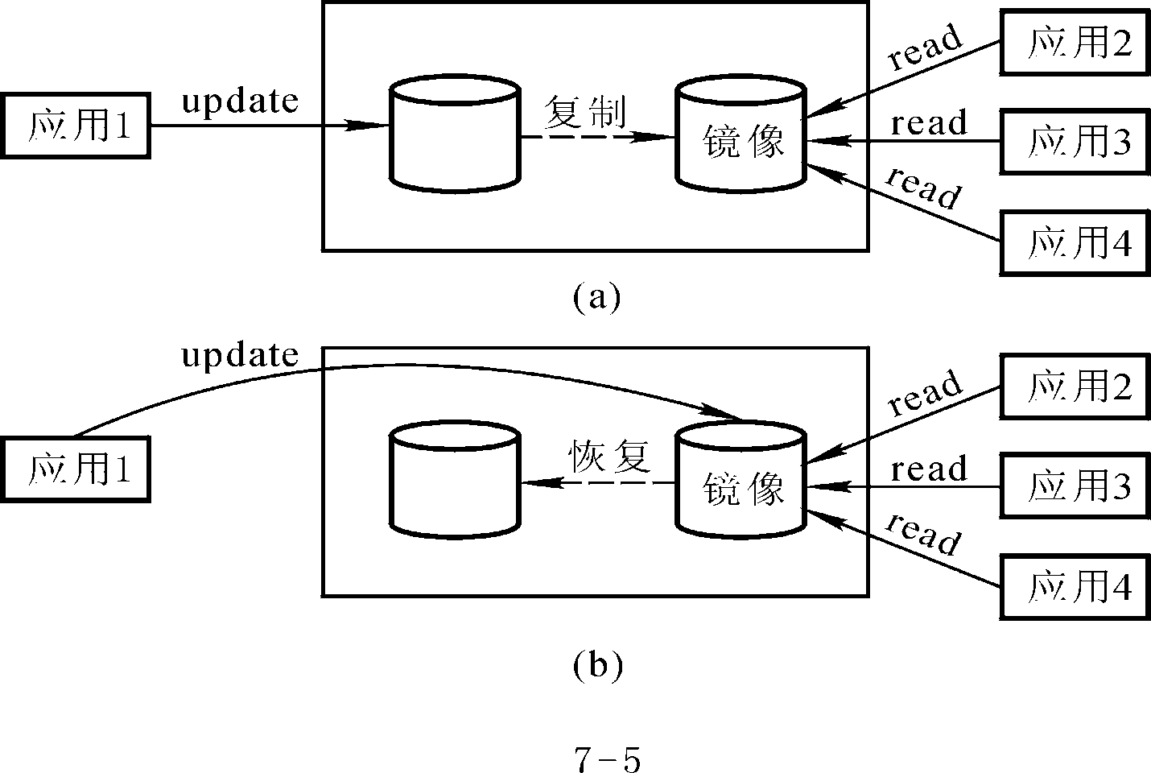
数据库镜像（续）

Slide 88
关键技术
如何监测（心跳线、PARTNER TIMEOUT、证人机制 ）、是否自动恢复。

Slide 89
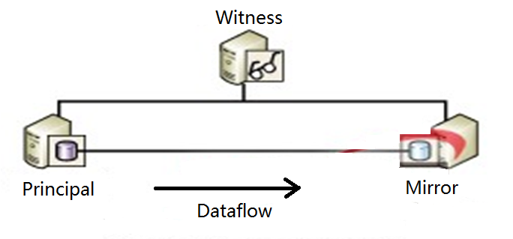
基本+镜像+“证人”。三个服务器不断地ping对方，形成保留仲裁。如果服务器不能用，则其他服务器将确定怎样解决故障转移。考虑到机器所处的位置和网络的可靠性，主体服务器将会断开连接，见证服务器和镜像服务器仍然保留仲裁。
证人数据库是第三个SQL Server运行实例，当一个服务不可达并因此需要进行自动错误恢复的时候，证人服务器实现了2比1投票的能力。

Slide 90
第10章 数据库恢复技术
10.1 事务的基本概念
10.2 数据库恢复概述
10.3 故障的种类
10.4 恢复的实现技术
10.5 恢复策略
10.7 数据库镜像
10.8 小结

Slide 91
10.8 小结
如果数据库只包含成功事务提交的结果，就说数据库处于一致性状态。保证数据一致性是对数据库的最基本的要求。
事务是数据库的逻辑工作单位
  DBMS保证系统中一切事务的原子性、一致性、隔离性和持续性

Slide 92
小结（续）
DBMS必须对事务故障、系统故障和介质故障进行恢复
恢复中最经常使用的技术：数据库转储和登记日志文件
恢复的基本原理：利用存储在后备副本、日志文件和数据库镜像中的冗余数据来重建数据库

Slide 93
小结（续）
常用恢复技术
  事务故障的恢复
    UNDO
  系统故障的恢复
    UNDO + REDO
  介质故障的恢复
    重装备份并恢复到一致性状态 + REDO

Slide 94
小结（续）
提高恢复效率的技术
  镜像技术
    镜像技术可以改善介质故障的恢复效率

Slide 95
10.6 具有检查点的恢复技术
一、问题的提出
二、检查点技术
三、利用检查点的恢复策略

Slide 96
一、问题的提出
两个问题
  搜索整个日志将耗费大量的时间
  REDO处理：重新执行，浪费了大量时间

Slide 97
解决方案
具有检查点（checkpoint）的恢复技术
  在日志文件中增加检查点记录（checkpoint）
  增加重新开始文件
  恢复子系统在登录日志文件期间动态地维护日志

Slide 98
二、检查点技术
检查点记录的内容
  1. 建立检查点时刻所有正在执行的事务清单
  2. 这些事务最近一个日志记录的地址
重新开始文件的内容
  记录各个检查点记录在日志文件中的地址

Slide 99
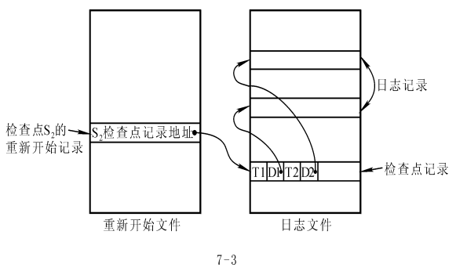

Slide 100
在检查点 维护日志文件
1. 将当前日志缓冲区中的所有日志记录写入磁盘的日志文件上。
2. 在日志文件中写入一个检查点记录。
3. 将当前数据缓冲区的所有数据记录写入磁盘的数据库中。
4. 把检查点记录在日志文件中的地址写入一个重新开始文件。

Slide 101
建立检查点
定期
  按照预定的一个时间间隔
不定期
  按照某种规则，如日志文件已写满一半建立一个检查点

Slide 102
三、利用检查点的恢复策略
当事务T在一个检查点之前提交
T对数据库所做的修改已写入数据库
在进行恢复处理时，没有必要对事务T执行REDO操作

Slide 103
利用检查点的恢复策略（续）
T_{c} (检查点)
T_{f}(系统故障)
T₁
不要REDO
T₂
REDO
T₃
UNDO
T₄
REDO
T₅
UNDO

Slide 104
利用检查点的恢复步骤
1. 从重新开始文件中找到最后一个检查点记录在日志文件中的地址
2 由该地址在日志文件中找到最后一个检查点记录

Slide 105
利用检查点的恢复策略（续）
2.由该检查点记录得到检查点建立时刻所有正在执行的事务清单ACTIVE-LIST
  建立两个事务队列
    UNDO-LIST
    REDO-LIST
  把ACTIVE-LIST暂时放入UNDO-LIST队列，REDO队列暂为空。

Slide 106
利用检查点的恢复策略（续）
3.从检查点开始正向扫描日志文件，直到日志文件结束
  如有新开始的事务T_{i}，把T_{i}暂时放入UNDO-LIST队列
  如有提交的事务T_{j}，把T_{j}从UNDO-LIST队列移到REDO-LIST队列
4.对UNDO-LIST中的每个事务执行UNDO操作, 对REDO-LIST中的每个事务执行REDO操作

